Slide 1


Tesi di Laurea Magistrale in
Ingegneria Informatica
Monitoraggio di flussi e densità pedonale presso aree congestionabili mediante sensori innovativi
Gianluca Ceccoli
Relatore:
Chiar.^{mo} Prof. Ing. Roberto Sacile
Correlatore:
Dott. Ing. Luca Zero
Anno accademico 2018/2019

Slide 2

Indice
Obiettivi e motivazioni
Stato dell’arte
Wi-Fi
Architettura proposta
Applicazione al caso di studio
Considerazioni finali
Sviluppi futuri

Slide 3
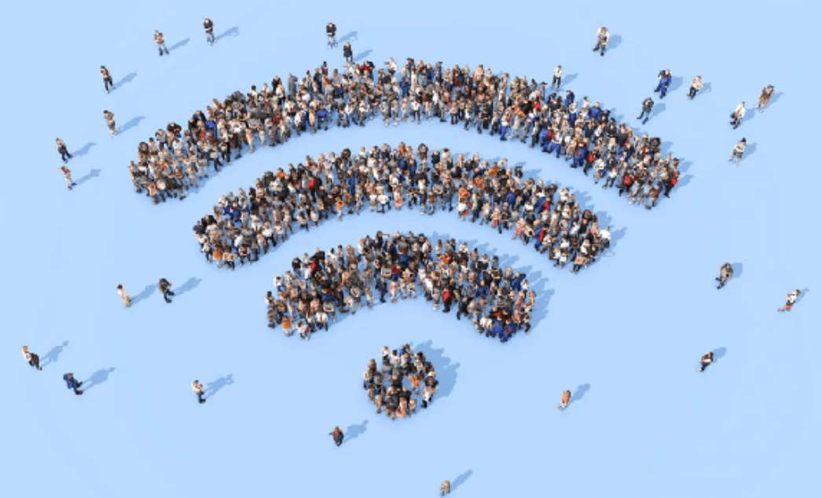
Obiettivi e motivazioni
Segnalazione e predizione di congestione pedonale in luoghi ristretti
Prevenzione di situazioni pericolose causate da sovraffolamenti
Classificazione traffico pedonale in livelli di viabilità
Realizzazione e installazione di un sistema di monitoraggio pedonale tramite Wi-Fi

Slide 4
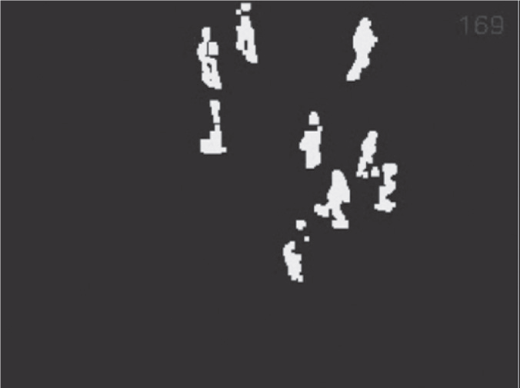
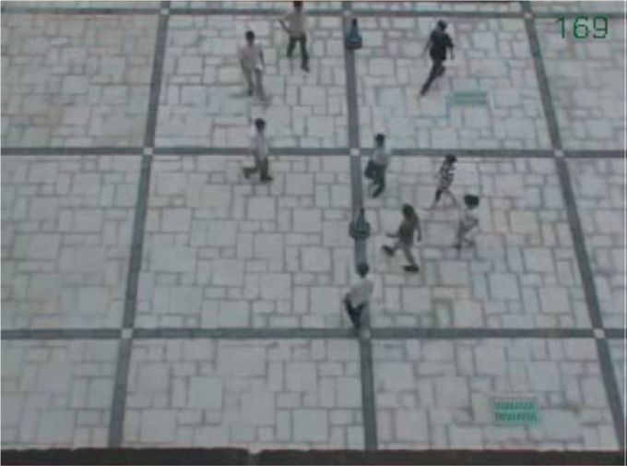
Stato dell’arte
Videocamere
Registrano immagini RGB o in scala di grigio
Rilevazione del foreground: frame differencing / background subtraction
Livello macroscopico. Soluzioni a problemi di tipo ROI (Region of Interest)
Precisione cala con grandi masse
Problemi di privacy
Problemi estetici e funzionali di posizionamento (occlusioni/illuminazione)

Slide 5
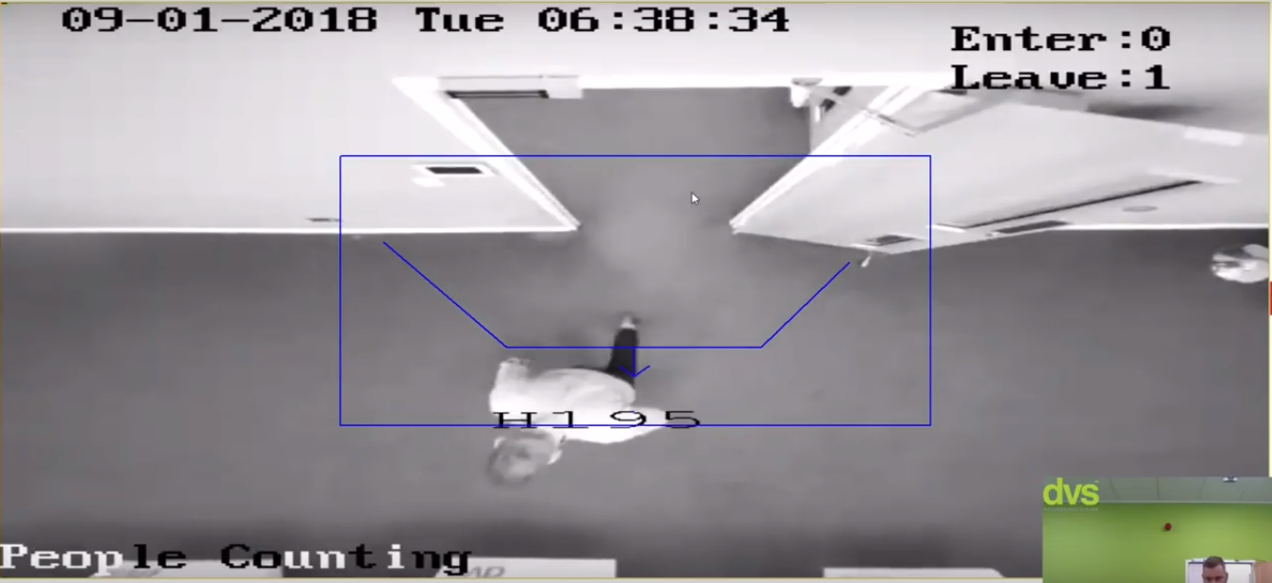
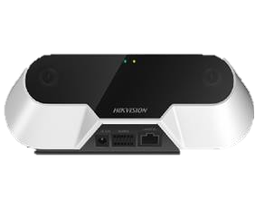
Stato dell’arte
Videocamere stereoscopiche
Registrano immagini RGB o in scala di grigio
Livello microscopico. Soluzioni a problemi di tipo LOI (Line of Interest)
Stessi lati negativi delle videocamere
Posizionamento sulla verticale dei varchi
Poco applicabile ad un ambiente aperto con molteplici vie di fuga

Slide 6
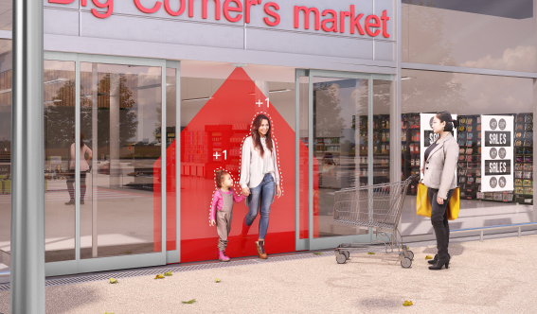
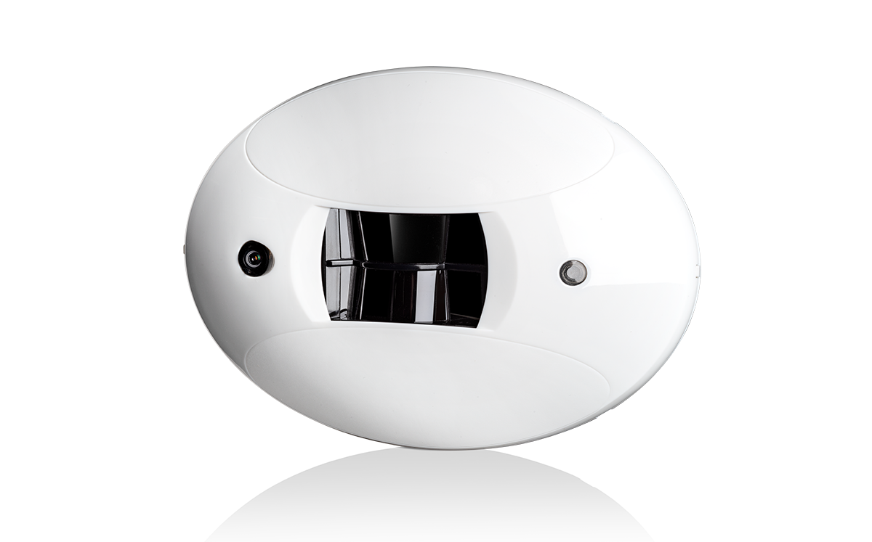
Stato dell’arte
Laser e infrarossi
Livello microscopico. Soluzioni a problemi di tipo LOI (Line of Interest)
Non sono necessarie immagini ad alta risoluzione. Computazione alleggerita
Più accessibili. Soluzioni sul mercato

Slide 7
Stato dell’arte tecnologico
Sniffer Wi-Fi
Intercettazione passiva dei dati che transitano sulla rete (wireless)
Supposizione che ogni persona sia identificata dal rispettivo dispositivo
Alternativa alle videocamere per problemi ROI ma anche per misure sui flussi
Basso costo, discreto, nessun problema di occlusioni o cambi di illuminazione
Assunto forte, va calcolato il tasso di rilevazione
Misura grossolana ma comunque indicativa

Slide 8
Wi-Fi
Lo standard IEEE 802.11 definisce 3 tipi di frame scambiati dai dispositivi Wi-Fi:
Management Frame
Control Frame
Data frame
Esempi di Management Frame:
Association frame
Authentication frame
Beacon frame
Probes request / response

Slide 9
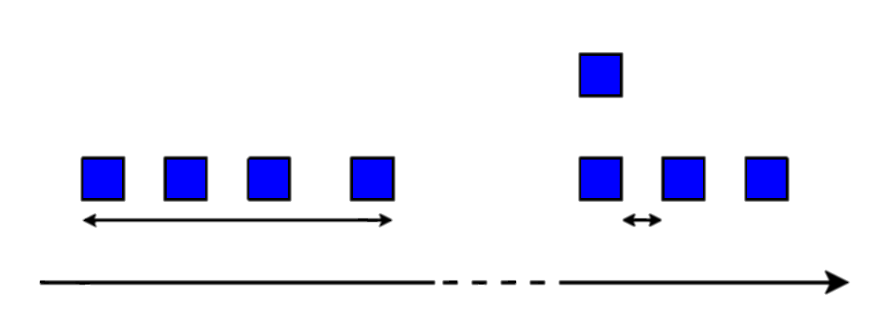
Wi-Fi
Due tipi di ricerche delle reti wireless:
Passive scanning (ascoltando i Beacon frame)
Active scanning (inviando Probe request e attendendo Probe response)
Beacon frame:
messaggi che gli AP (access point) inviano per segnalare la propria presenza e il proprio SSID
Probe request:
richieste che i dispositivi inviano agli AP conosciuti o in maniera broadcast
{
Burst
Frame
< 10 ms
IFAT
Time

Slide 10
Wi-Fi
Informazioni contenute nelle Probe request:
RSSI (Received signal strength indication)
sequence number
Information Elements
indirizzo MAC
Sniffing delle Probe request

Slide 11
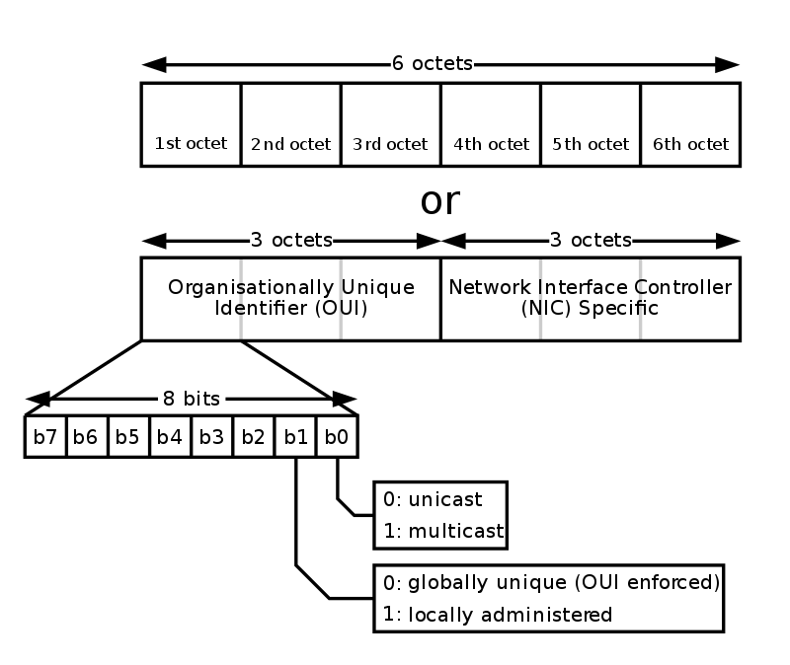
Wi-Fi
MAC (Media Access Control): Codice di 48 bit (6 byte) assegnato in modo univoco ad ogni scheda di rete, tuttavia modificabile tramite software
IEEE assegna prefissi di 3 byte in cambio di una tassa (OUI, Organizationally Unique Identifier). I produttori sono liberi di assegnare univocamente i restanti 3 byte ai propri dispositivi

Slide 12
Wi-Fi
Randomizzazione dell’indirizzo MAC:
Misura di protezione per la privacy
Impedisce il tracking
Non esiste uno standard
Ogni sistema operativo implementa la propria versione
Si riconosce per local bit asserito
CID (Company Identifier) analogo a OUI ma con local bit asserito.
Solo quando non connesso a una rete
Google: DA:A1:19
A = 1010

Slide 13
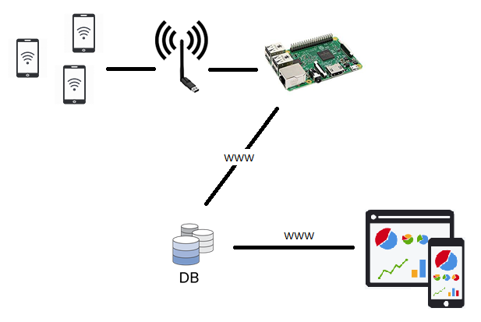
Architettura proposta
Raspberry Pi 3 b+ con ambiente Linux
Scheda di rete ALFA NETWORK AWUS036NH
Script di sniffing in Python
Database mySQL su server universitario
Applicazione web per visualizzazione dei dati

Slide 14
Architettura proposta
Script di sniffing in Python:
Due thread separati:
uno per sniffing tramite libreria Scapy
uno per invio periodico dei dati al db
Derandomizzazione mediante algoritmo di fingerprinting e aggregazione su indirizzi (randomizzati) aventi la medesima impronta
Tempo di decadimento dopo ultima rilevazione

Slide 15
Architettura proposta
Fingerprinting
Information Eelements: dati contenuti nelle Probe request per segnalare agli AP le proprie caratteristiche fisiche
Lo standard 802.11 definisce che siano inclusi in ordine crescente
Non sono obbligatori
Set di IE trasmessi, relativi valori e ordine di comparizione usati come fonte di discriminazione
Information Element | ID
Service Set Identity (SSID) | 0
Supported Rates | 1
Power Capabilities | 33
HT Capabilities | 45
Extended Supported Rates | 50
Extended Capabilities | 127
VHT Capabilities | 191
Vendor ID | 221
Esempio di fingerprint:
probe:0,1,50,3,45,127,107,255,221,221,221,221(0017F2,0A),221(0050F2,08),221(001018,02),htcap:2D40,httag:1B,htmcs:ff000000000000000000,rates:02040B16,esrates:0C1218243048606C,extcap:0000088400000040

Slide 16
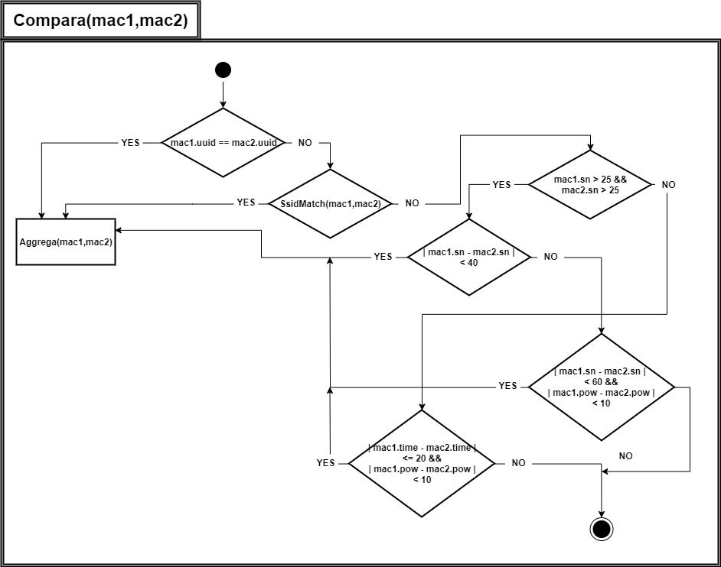
Architettura proposta
Aggregazione
Stabilire se due indirizzi MAC randomizzati aventi la stessa signature siano stati emessi dallo stesso dispositivo
Impiego di sequence number, SSIDs, RSSI, timestamp
Impiego delle Informazioni WPS (Wi-Fi Protocol Setup) tra cui UUID (Universally Unique Identifier) generato direttamente dal MAC

Slide 17
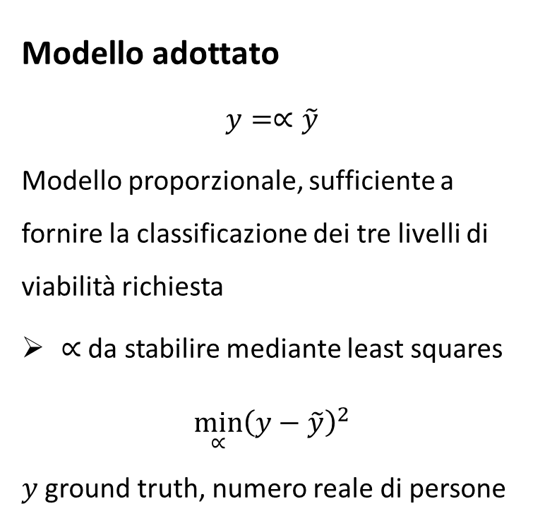

Architettura proposta
Modello adottato
$$y=∝\tilde{y}$$
Modello proporzionale, sufficiente a fornire la classificazione dei tre livelli di viabilità richiesta
$∝$ da stabilire mediante least squares
$$\min_{∝}{\left(y−\tilde{y}\right)}^{2}$$
$y$ ground truth, numero reale di persone
Modello dell’output
$$\tilde{y}=\left(x_{1}+x_{2}\right)$$
$x_{1}$ Mac globali, $x_{2}$ Mac randomizzati aggregati
Misura rumorosa, fonti di rumore:
Accuratezza $x_{2}$
Dispositivi con Wi-Fi spento (penetration rate)
Dispositivi con Wi-Fi acceso ma non rilevabili
Portata massima dello strumento o limiti dettati dall’architettura

Slide 18
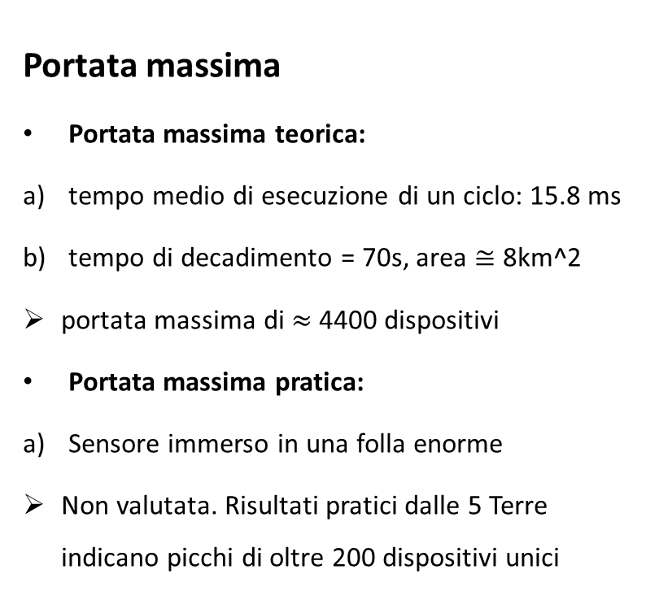
Architettura proposta
Accuratezza nell’aggregazione
Test eseguito con 5 laptop. Randomizzazione circa ogni 15 secondi. Dataset di 934 randomizzazioni
Portata massima
Portata massima teorica:
tempo medio di esecuzione di un ciclo: 15.8 ms
tempo di decadimento = 70s, area $≅$ 8km^2
portata massima di $≈$ 4400 dispositivi
Portata massima pratica:
Sensore immerso in una folla enorme
Non valutata. Risultati pratici dalle 5 Terre indicano picchi di oltre 200 dispositivi unici
Laptop | Aggregazioni rilevate | Accuratezza
Laptop1 | 133/191 | 69.6%
Laptop2 | 134/183 | 74.1%
Laptop3 | 165/196 | 84.2%
Laptop4 | 129/142 | 90.8%
Laptop5 | 170/222 | 76.6%
Totale | 733/934 | 78.5%

Slide 19
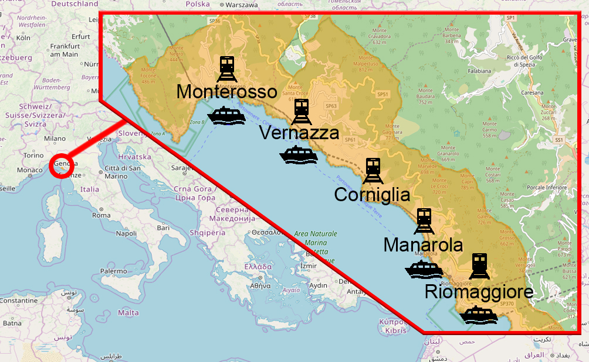
Applicazione al caso di studio
Cinque Terre
Tratto di costa frastagliato della Riviera ligure di levante tra Levanto e La Spezia.
Dal 1997 Patrimonio dell’Umanità
Cinque borghi raggiungibili principalmente tramite traghetto o ferrovia, collegati da sentieri o navette.
Nei periodi di alta stagione non sono adatte a ricevere il turismo di massa che richiamano

Slide 20
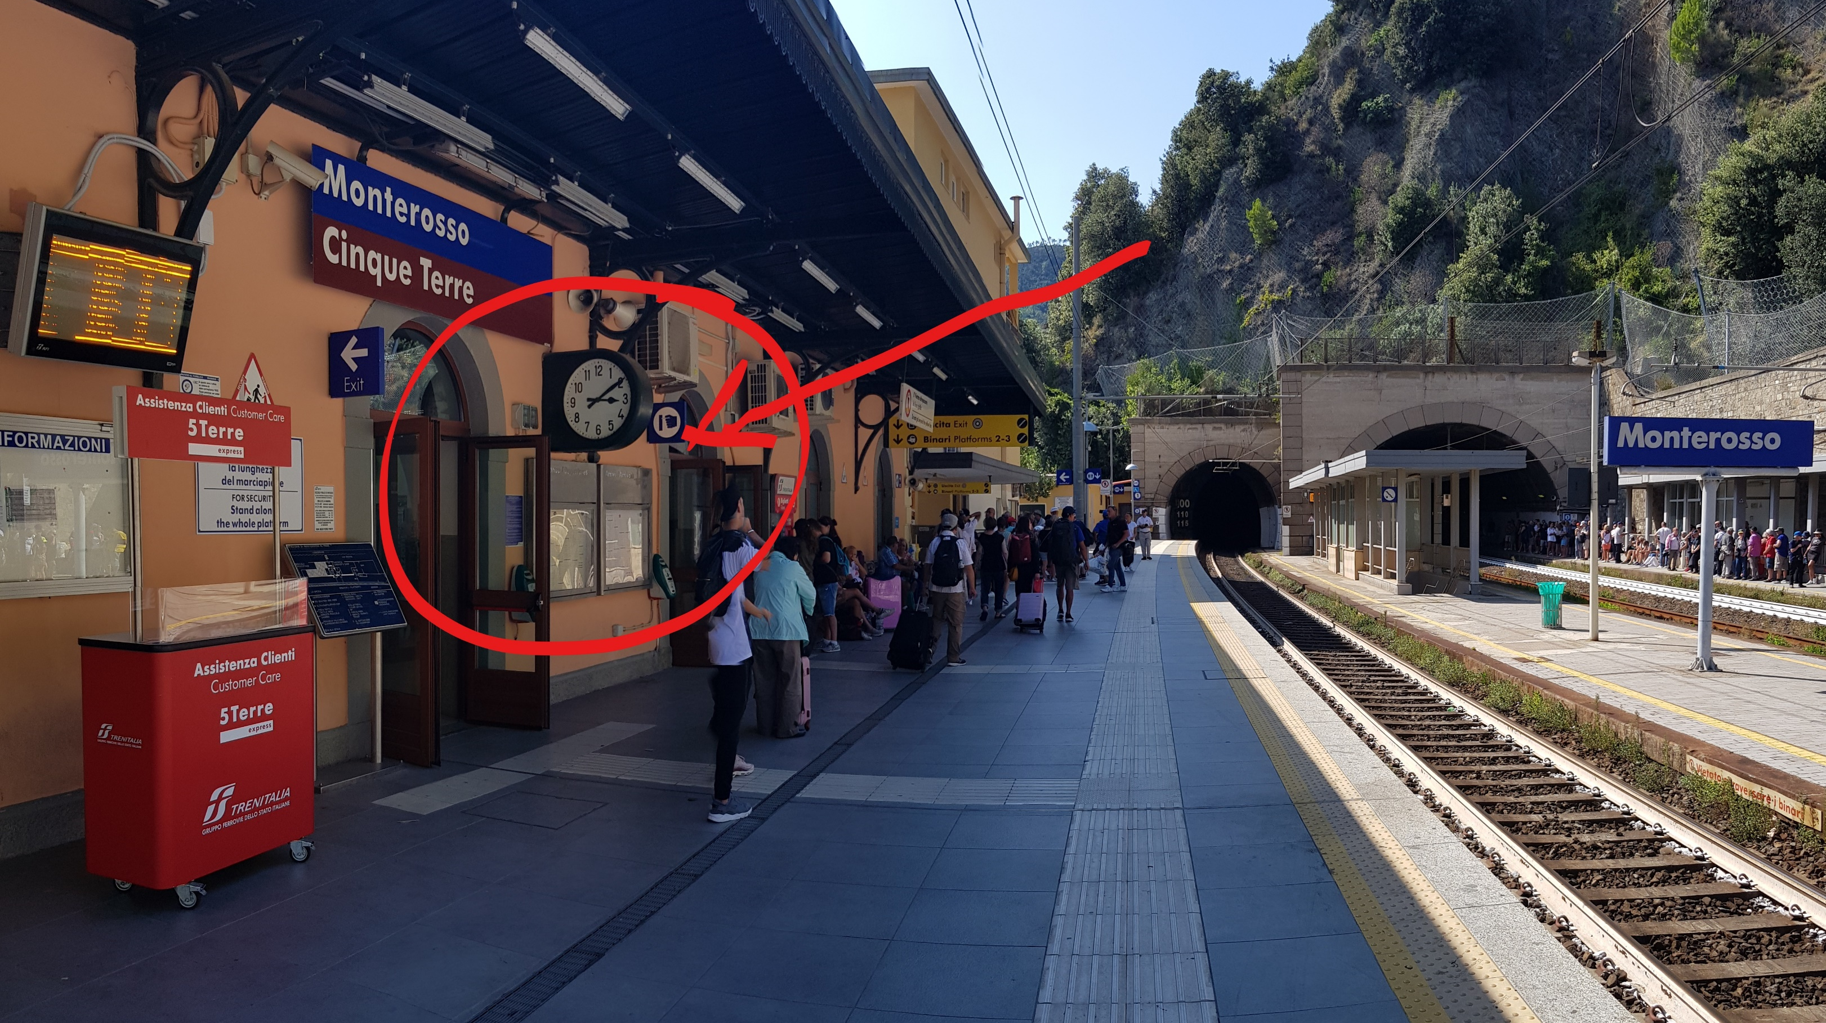
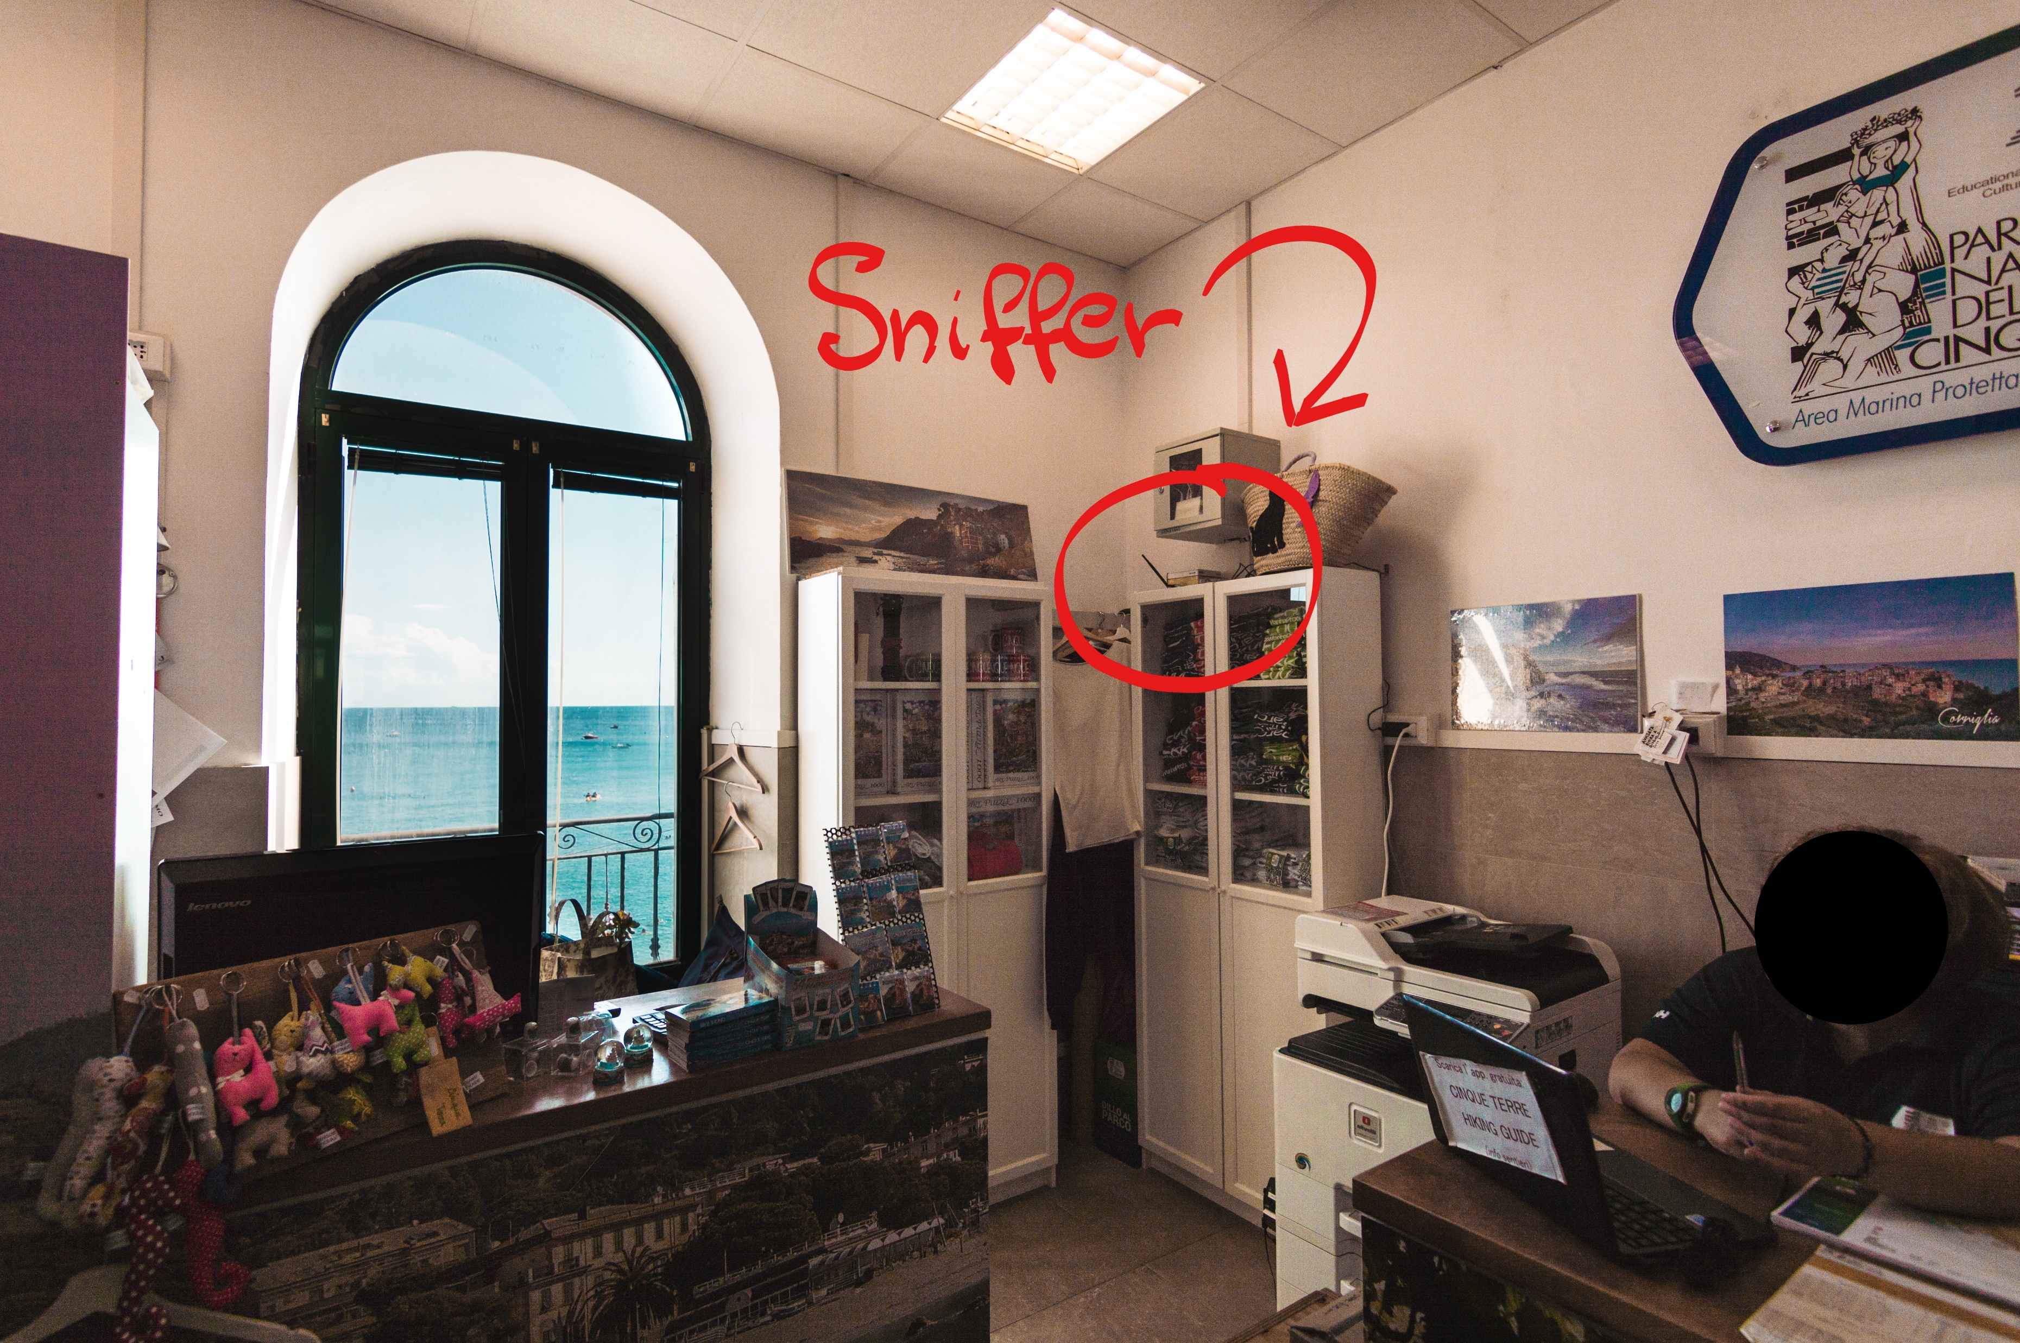
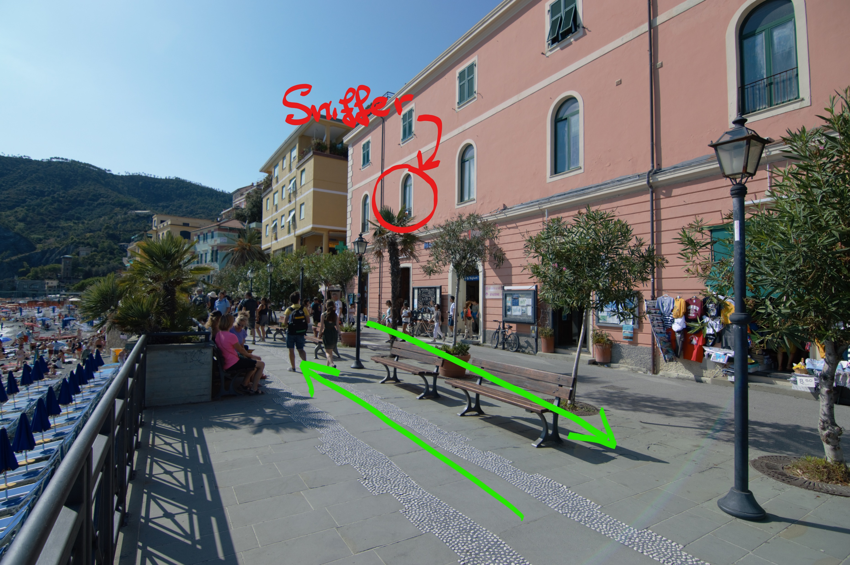
Applicazione al caso di studio

Slide 21
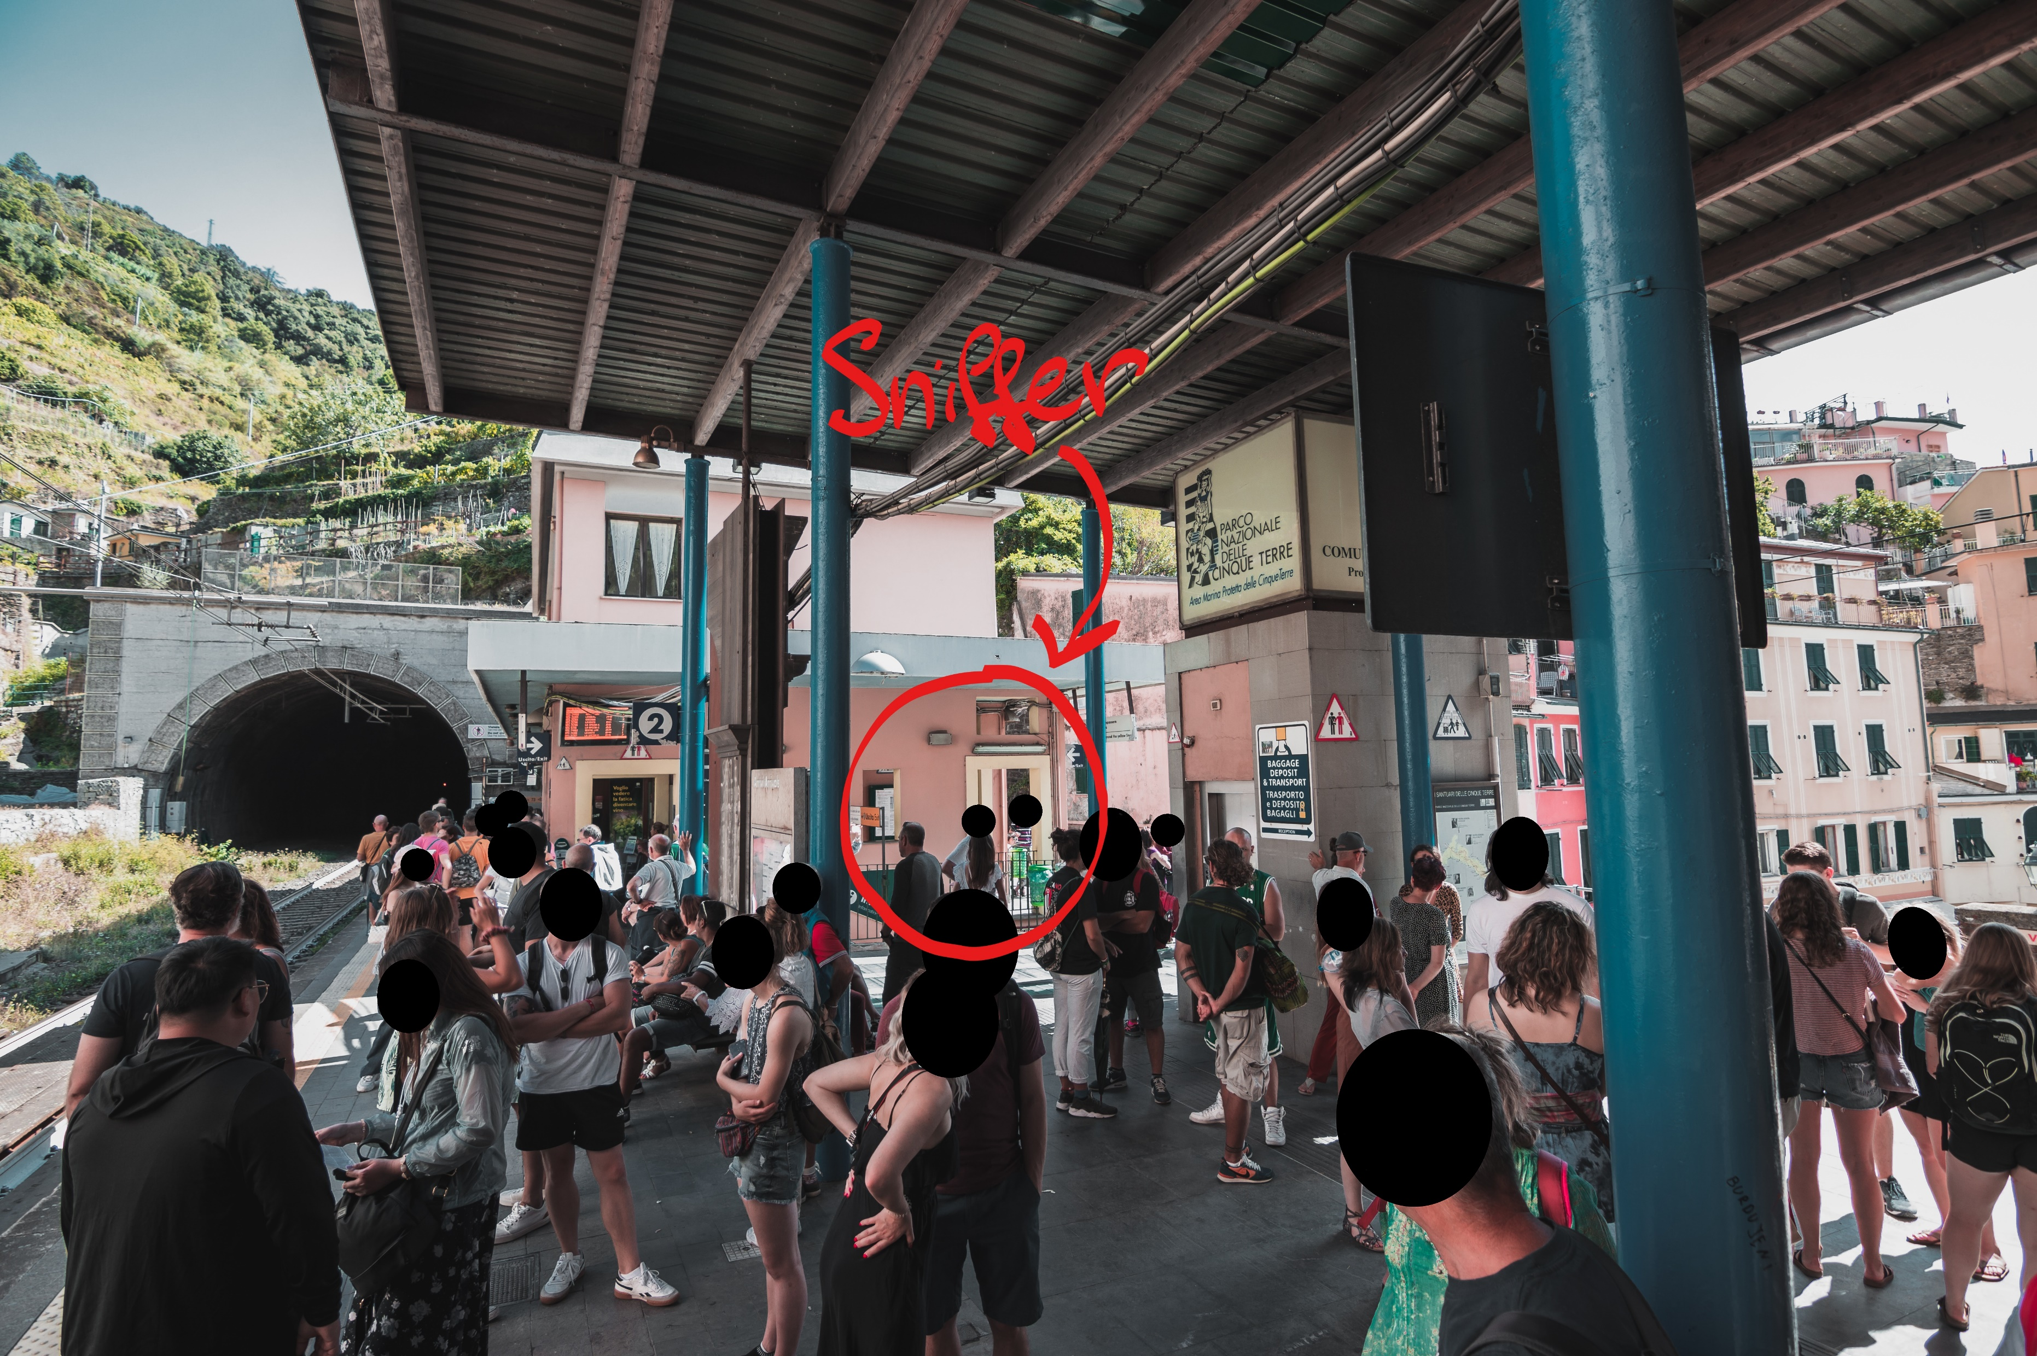
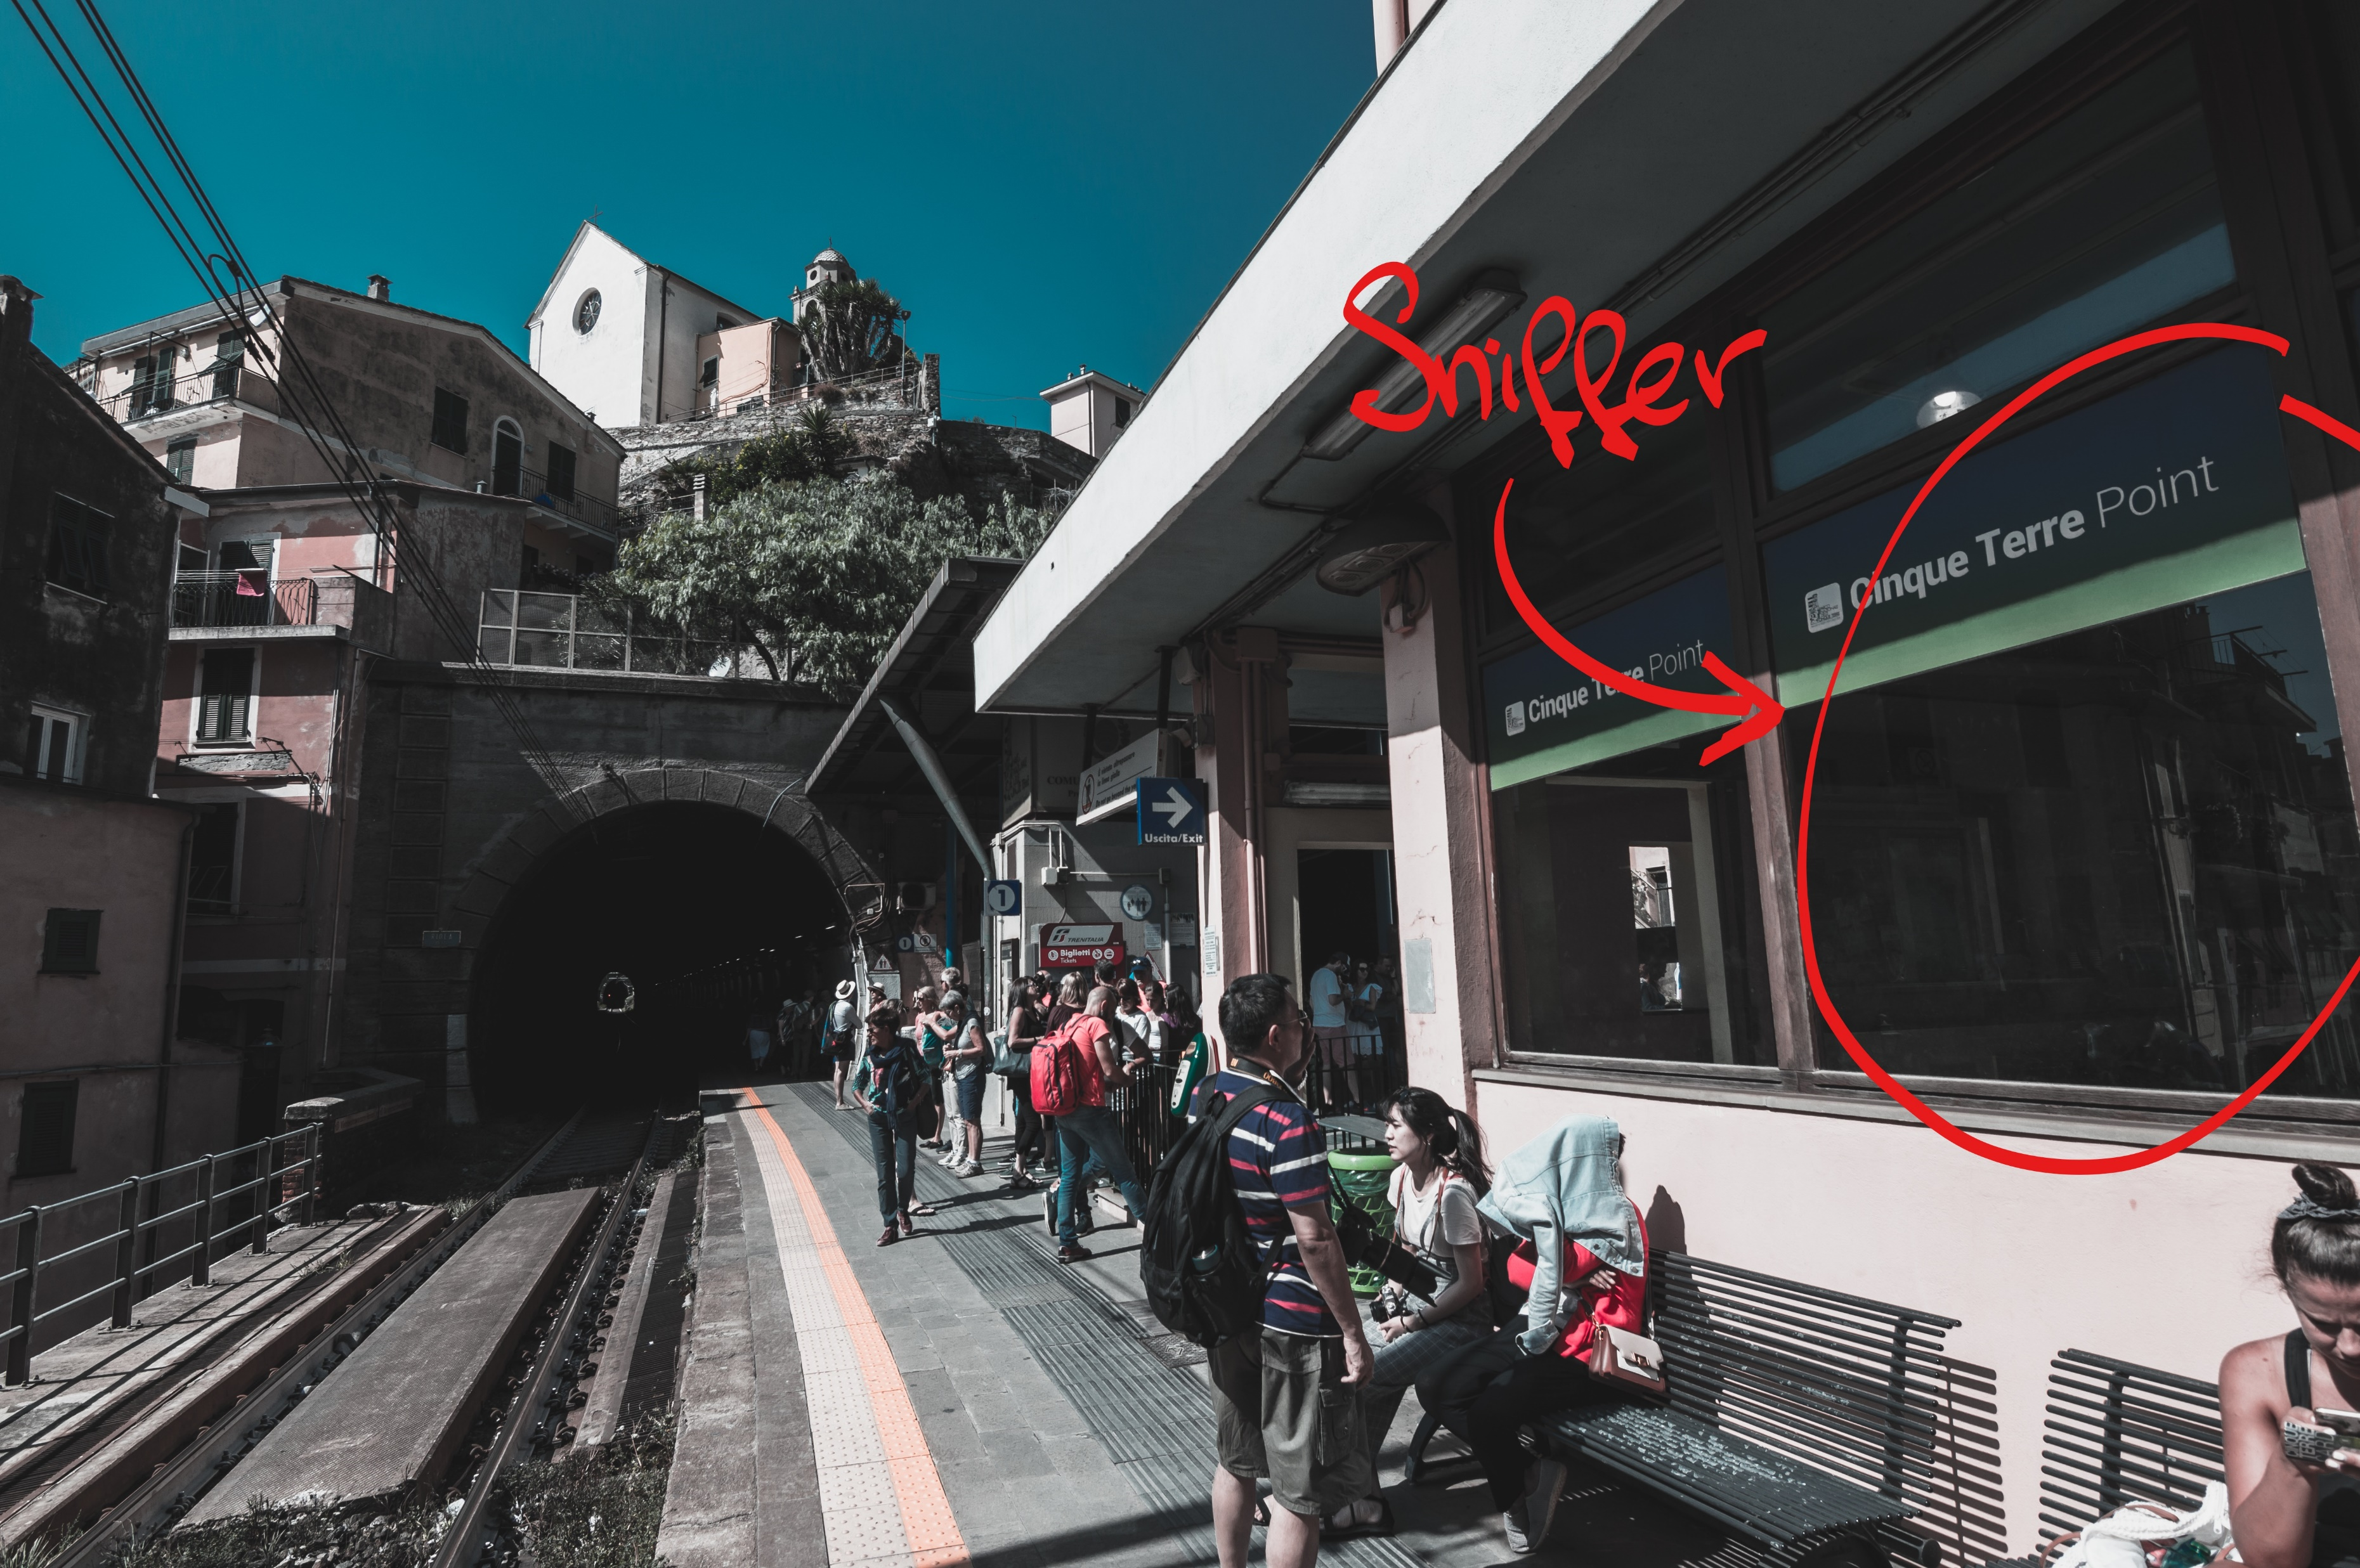
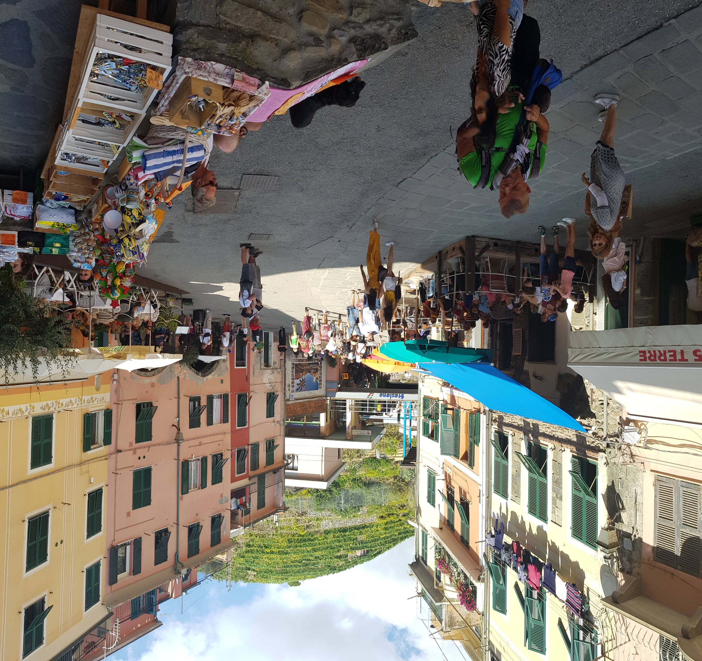
Applicazione al caso di studio

Slide 22
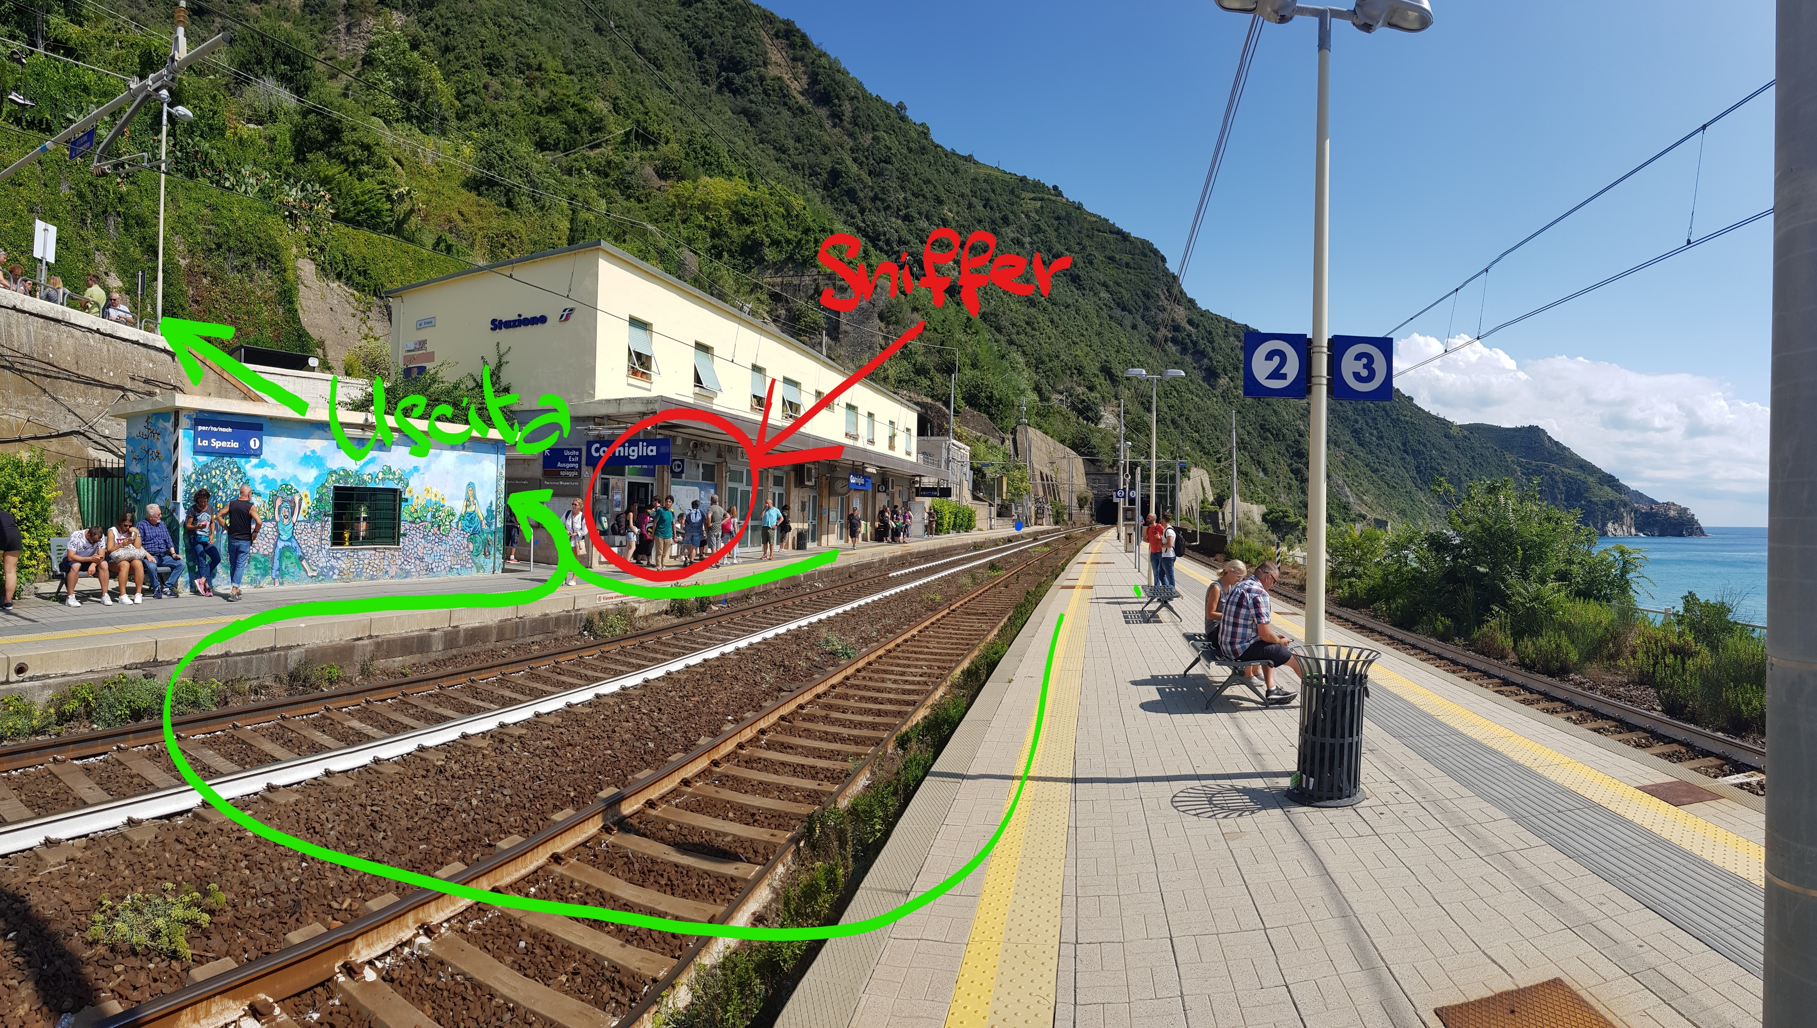
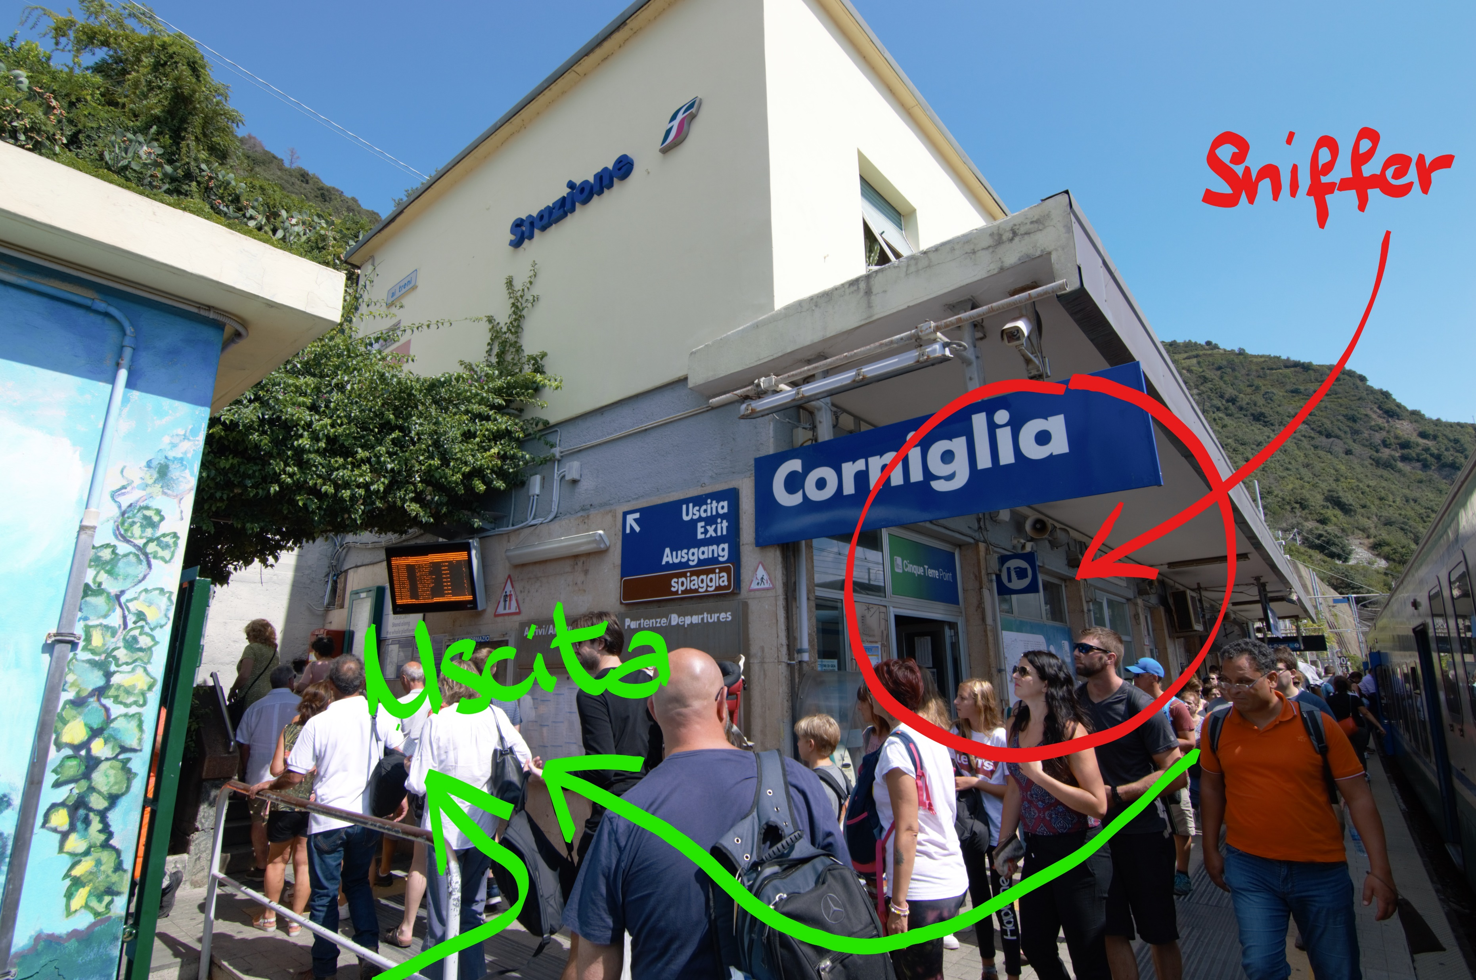
Applicazione al caso di studio

Slide 23
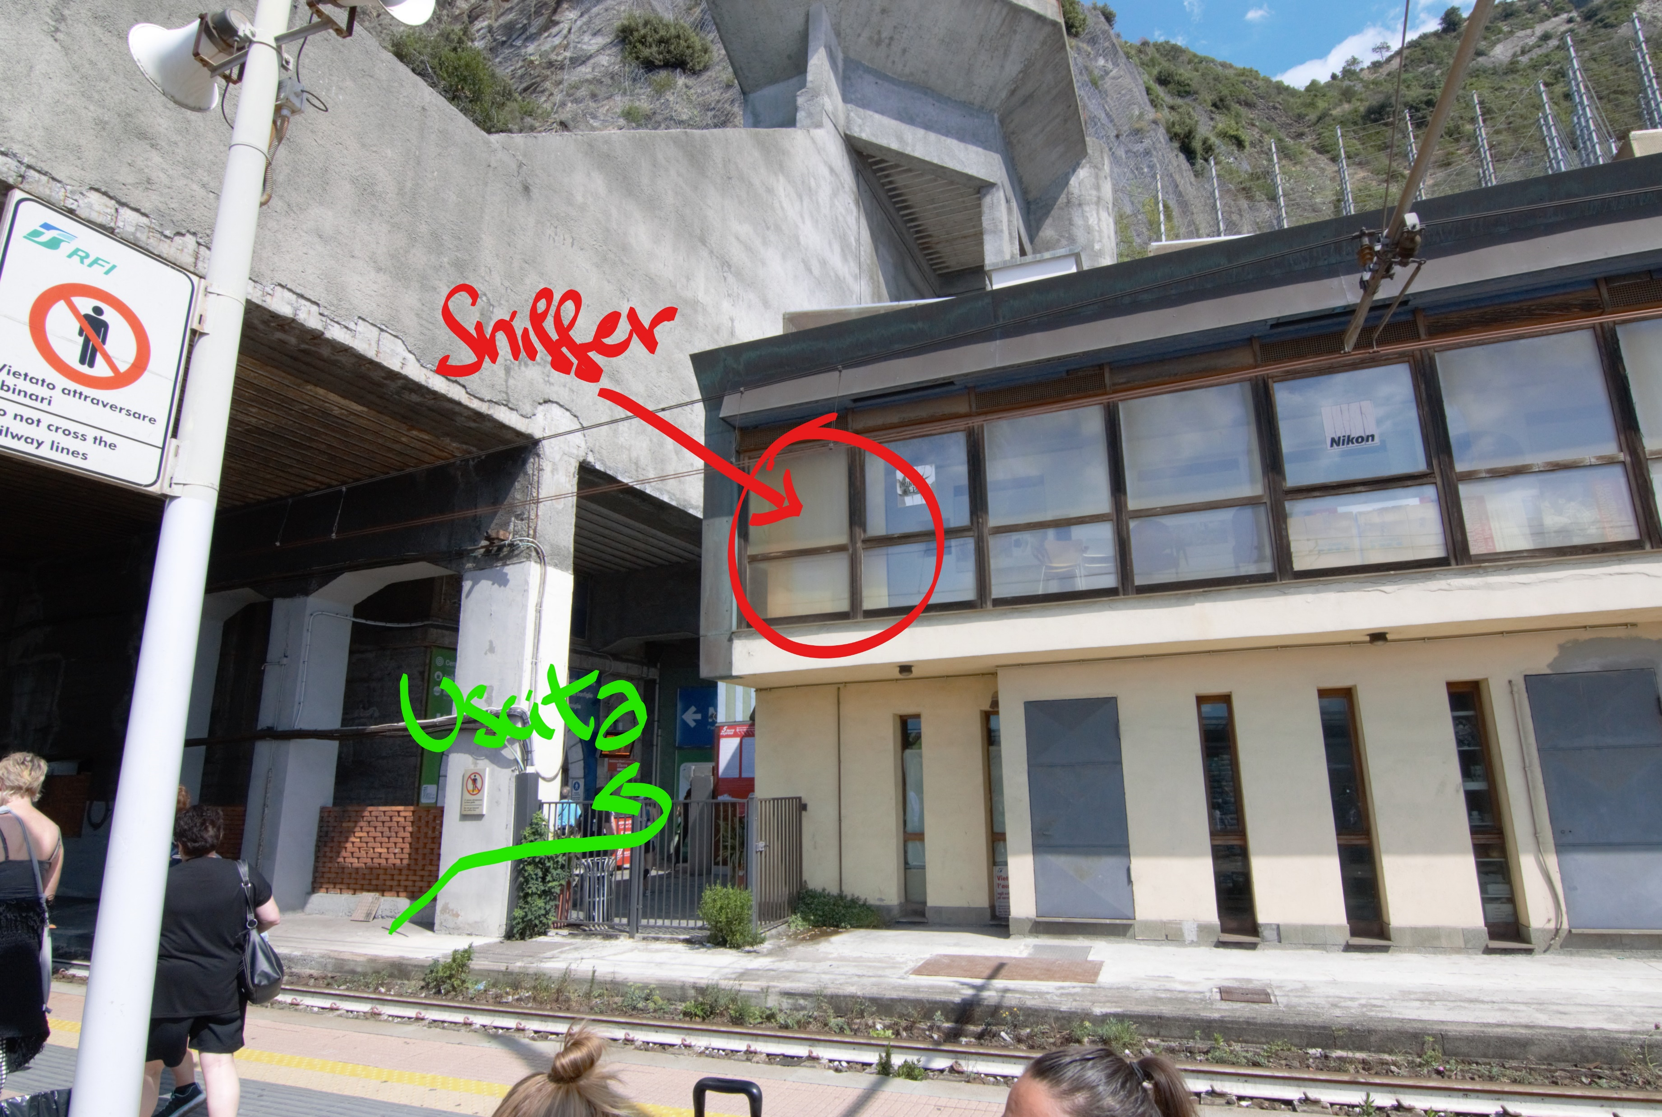
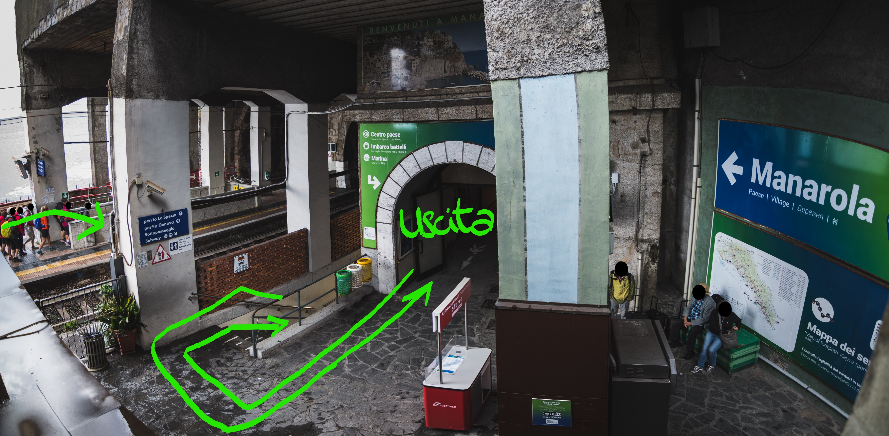
Applicazione al caso di studio

Slide 24
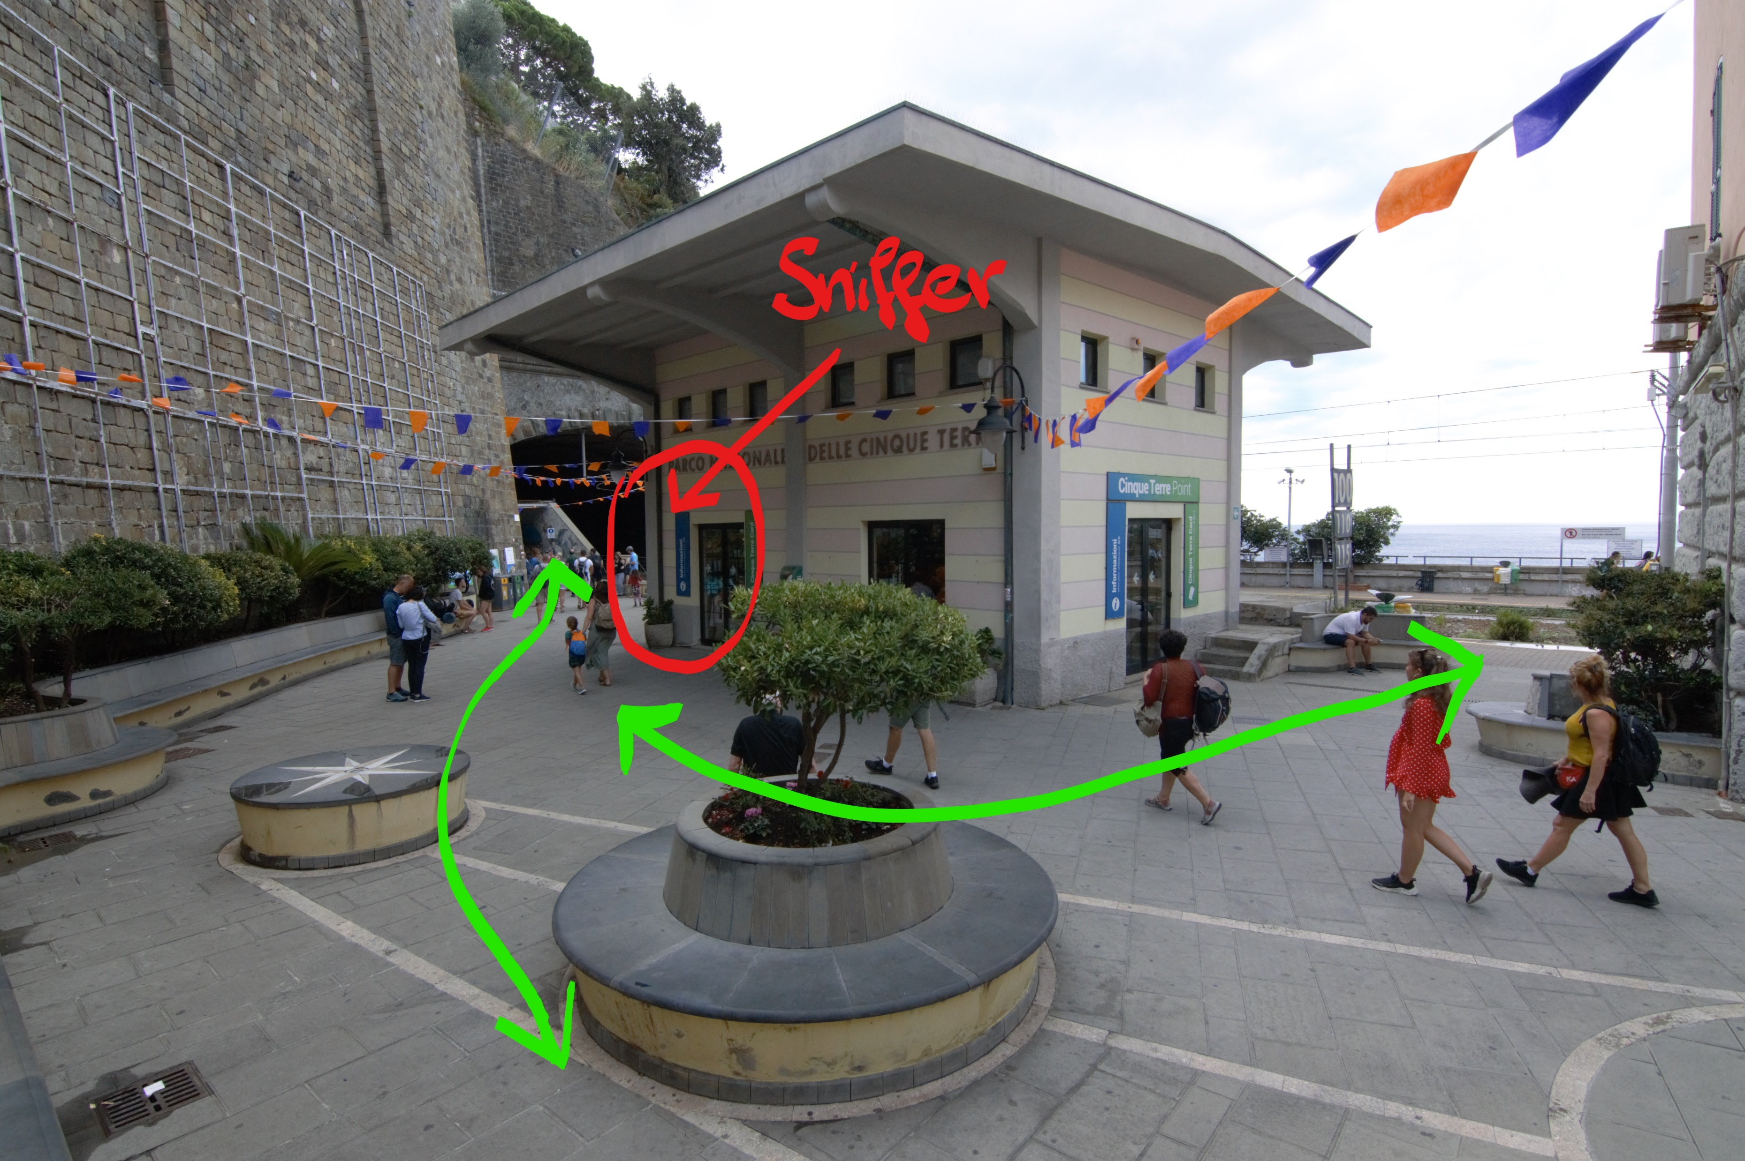
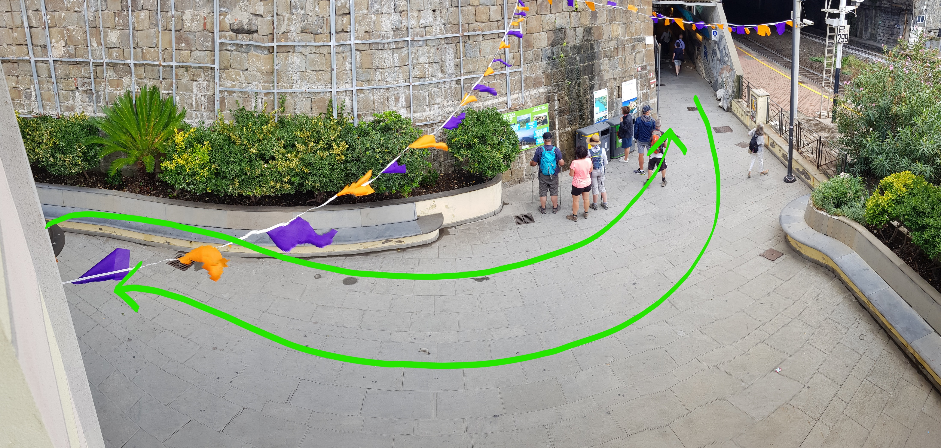
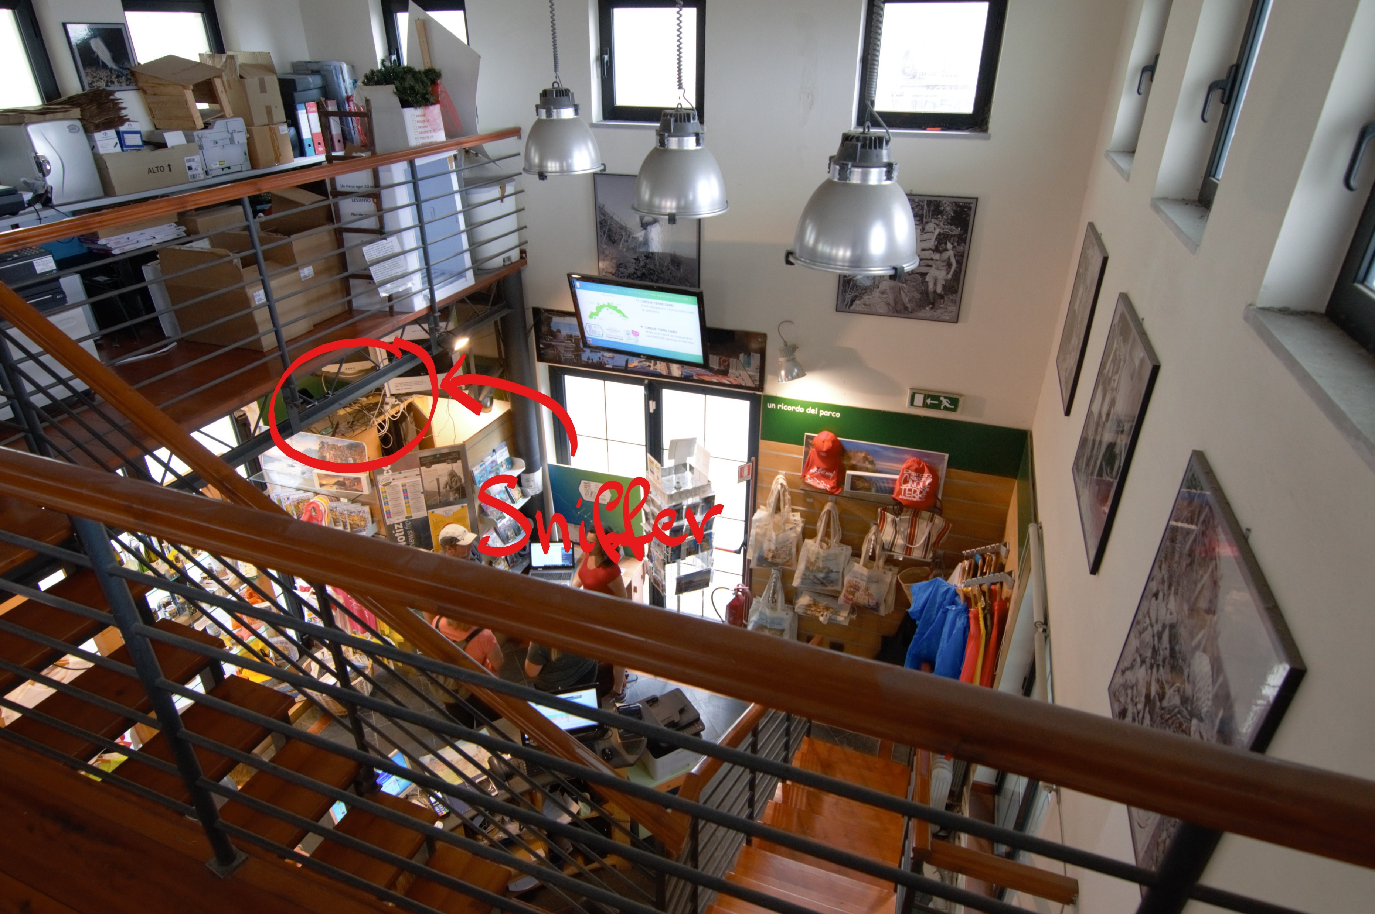
Applicazione al caso di studio

Slide 25
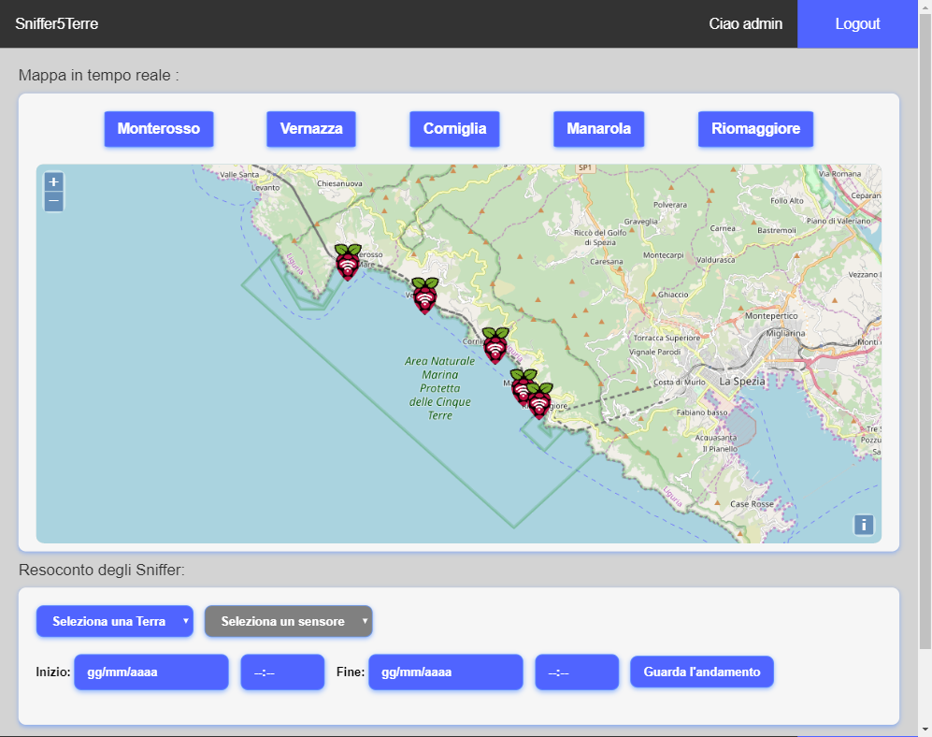
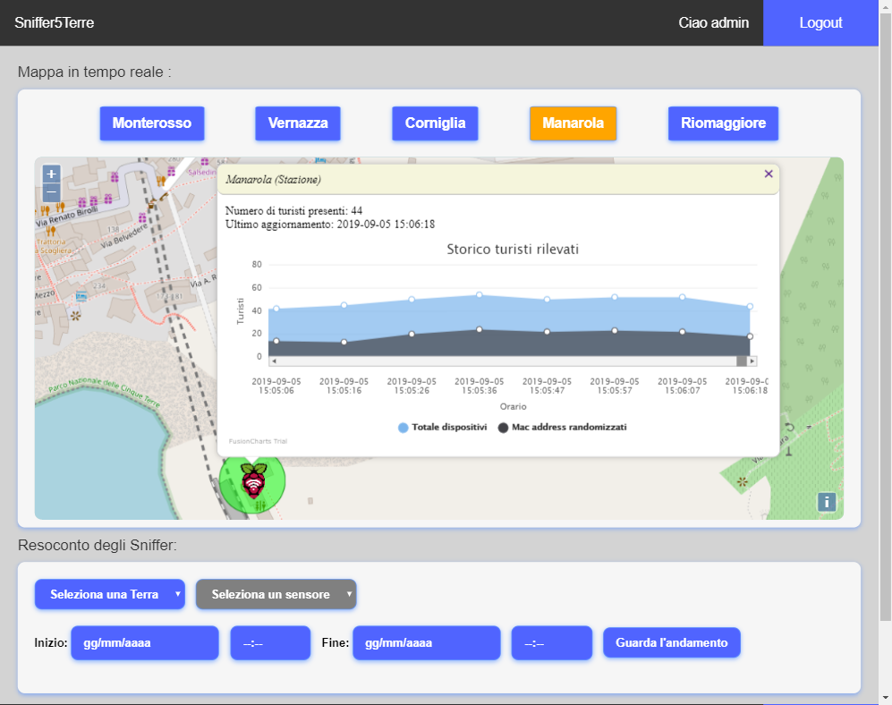
Applicazione al caso di studio
Applicazione Web
Mappa in OpenLayers 3
Panoramica delle Cinque Terre con marker cliccabili in corrispondenza dei sensori
Dettaglio dei marker con storico e area indicante lo stato di viabilità
Aggiornamento periodico degli stati. L’utente vede il cambiamento di colore in automatico

Slide 26
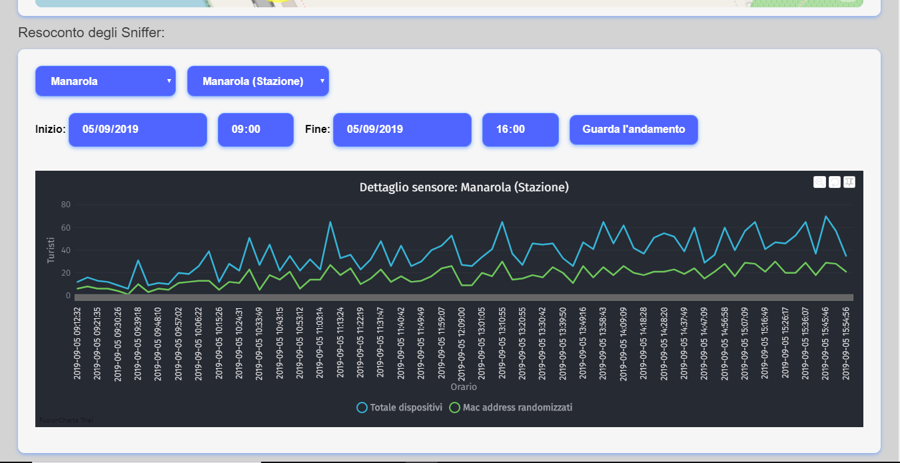
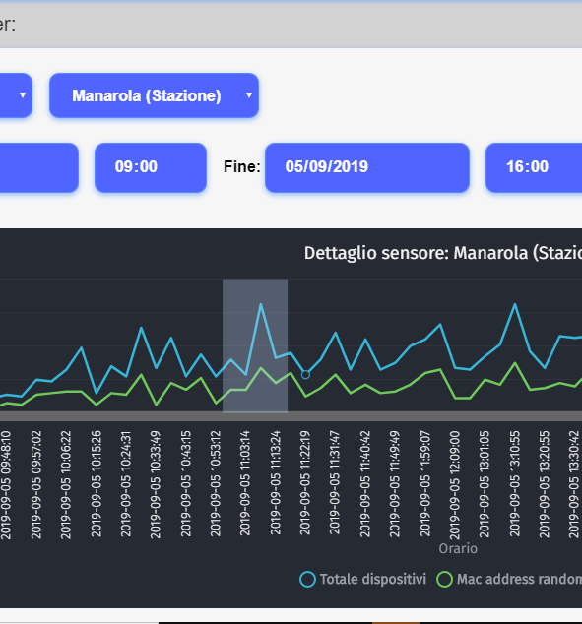
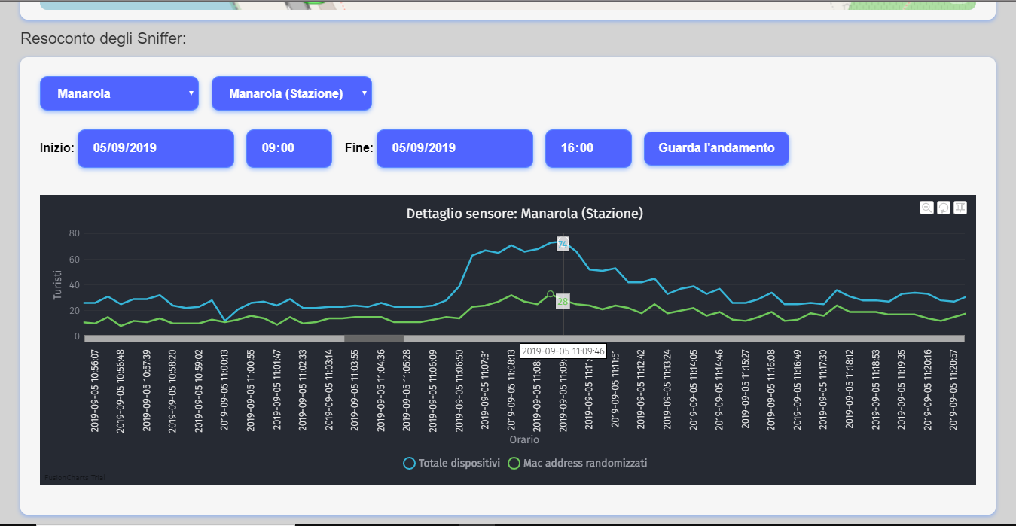
Applicazione al caso di studio
Applicazione Web
Scheda per visualizzazione dati raccolti da un sensore a scelta durante un intervallo di tempo personalizzato
Livello di dettaglio maggiore

Slide 27
Considerazioni finali
Modello semplice ma sufficiente a discriminare il traffico in tre classi di viabilità
Sensori attivi h24
Sistema online da relativamente poco tempo. I test effettuati sono sopralluoghi di persona per stabilire se i dati fossero coerenti con la situazione reale
VALORE DI ALFA
Randomizzazione ha comunque delle falle
Sarebbe opportuno ridurre il contenuto delle probe request evitando qualsiasi informazione non necessaria per impedire il fingerprinting
Sarebbe opportuno azzerare il sequence number ad ogni cambio indirizzo. Relativamente pochi dispositivi lo fanno e sono molto più complessi da aggregare

Slide 28
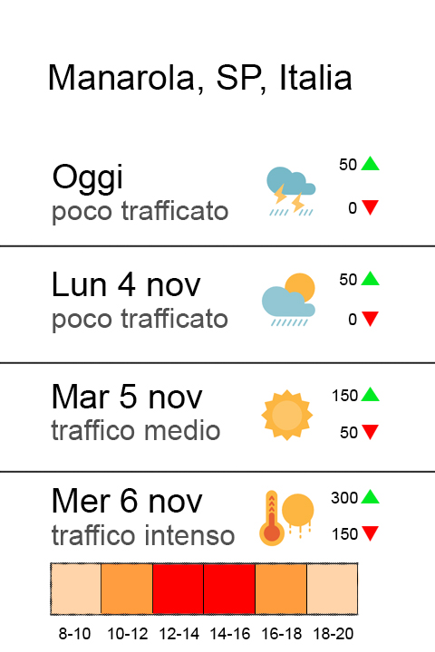
Sviluppi futuri
Modulo previsionale basato sullo storico delle rilevazioni attualmente in corso, arricchendo il dataset con feature come meteo, giorno della settimana, festività e periodo dell’anno
Applicazione web a disposizione degli utenti, non più esclusiva per i gestori del parco
Informazione dei MAC globali per ricostruire gli itinerari più seguiti, tempi di percorrenza, di attesa, ecc…
Più sensori per ogni paese per effettuare le misurazioni sopracitate anche all’interno dei borghi

Slide 29
Monitoraggio di flussi e densità pedonale presso aree congestionabili mediante sensori innovativi
Gianluca Ceccoli
Relatore:
Chiar.^{mo} Prof. Ing. Roberto Sacile
Correlatore:
Dott. Ing. Luca Zero
Anno accademico 2018/2019

